Slide 1
Vilniaus lopšelis - darželis „Gudrutis“.
„Drugelių“ grupė.
Tema: „Žydinti pieva “
Parengė mokytoja Vilora

Slide 2
Ugdymo uždaviniai: siekti, kad vaikai tyrinėdami pievą, susipažintų su joje žydinčiomis gėlėmis, įvardintų jų spalvas.
Šios savaitės siūlomos veiklos:
Pasižiūrėti vaizdo įrašą apie pievoje augančias gėlytes. Aptarti, kokios tai gėlytės, kokios spalvos. https://www.youtube.com/watch?v=8R-kZmWHQWA.
Atlikti eksperimentą, kaip skleidžiasi gėlytė. https://www.youtube.com/watch?v=URaahFZk3H4

Slide 3
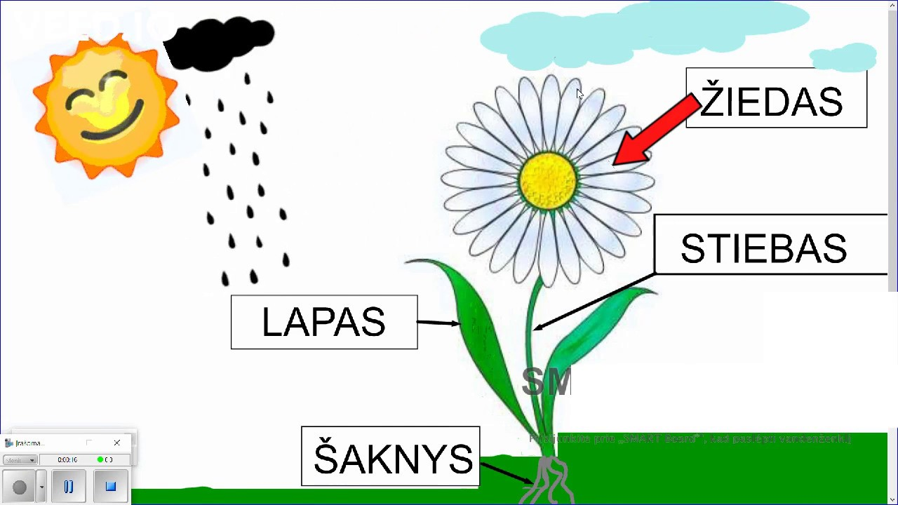
Aptarti gėlės sandarą.

Slide 4
Pažaisti pirštukų žaidimą
„Lietus ir vaivorykštė“
Vai lietus, vai lietus (rodome, kaip kapsi lietus)
Reikia bėgti pro vartus (rodome, kaip bėgame).
Jau kruša, kruša, ledai (stuksename pirštais į stalą),
Slepias namuose vaikai (uždengiame veidą rankomis).
O perkūnas grum –grum –grum!(trankome į stalą kumščiais)
Žaibas plieskia jau dangum!(perbraukiame per orą ranka)
Pažiūrėk greičiau pro langą -
Jau vaivorykštė ten lankas!(nustembame)
Štai išlindo ir saulelė, (rodome rankomis virš galvos saulytę)
Bėkim žaist į mišką žalią! (rodome, kaip bėgame)

Slide 5
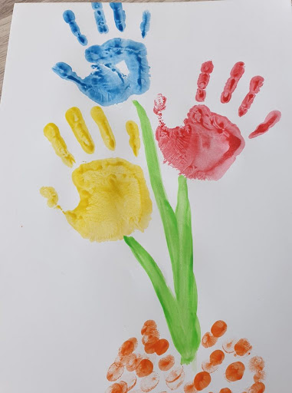
Guašu nusidažyti delniukus ir popieriaus lape juos antspauduoti, teptuku nupiešti gėlytėms stiebelius.

Slide 6
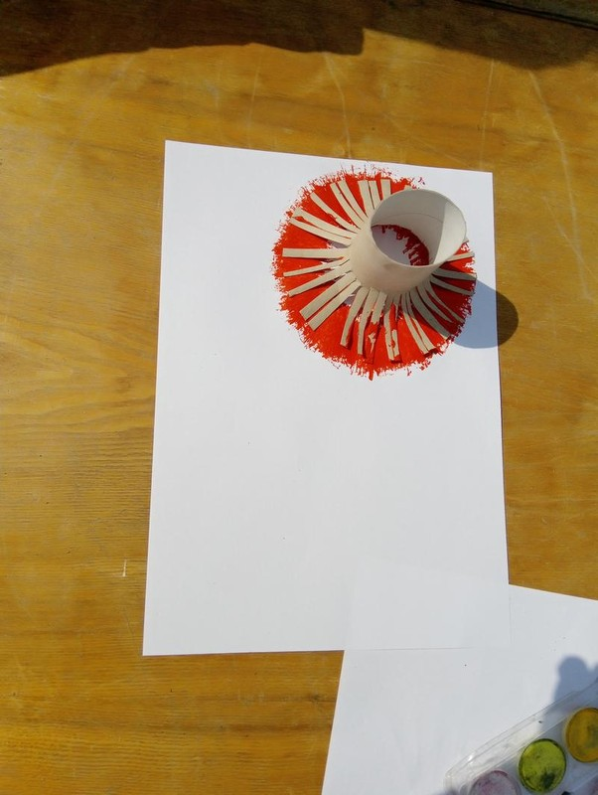
Iš tualetinio popieriaus ritinėlio pasidaryti gėlytę – žirklėmis ne iki galo prakirpti juosteles, nuspalvinti jas dažais ir antspauduoti, teptuku nupiešti stiebelį.

Slide 7
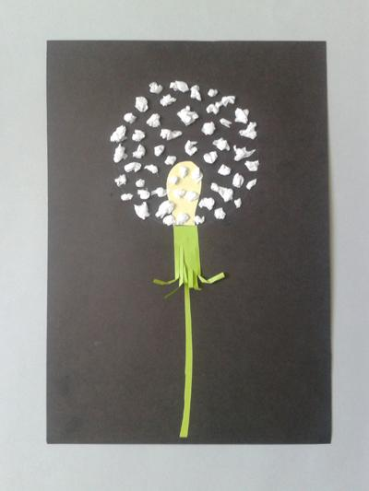
Iš baltos servetėlės ir spalvoto popieriaus pasidaryti pienę.

Slide 8
Pasiklausyti dainelės apie keturis metų laikus. https://www.youtube.com/watch?v=WiMkWykofsQ

Slide 9
Įdomių veiklų ir smagios savaitės! ☺

